Slide 1

Notes:
Sleid 1: Sleid glanio
Sleid 2: Beth yw ynysydd?
Enghreifftiau o sut yr ydym yn defnyddio priodweddau inswleiddio i’n helpu mewn bywyd bob dydd.
Sleid 3: Tasg ymchwilio – trosolwg ac arweiniad
Sleid 4: Sut i ddefnyddio cofnodydd data (CA2) – cefnogaeth.
Defnyddio’r graddfeydd ar thermomedr (CA1) – cefnogaeth.
Sleid 5: Sut y gallem gyflwyno yr ymchwiliad hwn? Ffyrdd o ddidoli
Amlinellwch syniadau ar gyfer modelu’r ymchwiliad – grwpio, dosbarthu ac adnabod
Sleid 6: Sut y gallem gyflwyno yr ymchwiliad hwn? Inswleiddio
Amlinellu syniadau ar gyfer modelu’r ymchwiliad – prawf teg ar gyfer CA2, cymharol syml ar gyfer CA1.
Sleid 7: Sut y gallem gyflwyno’r ymchwiliad hwn? Ymchwiliad gwrth-ddŵr
Amlinellwch syniadau ar gyfer modelu’r ymchwiliad – prawf teg ar gyfer CA2, cymharol syml ar gyfer CA1 ar gyfer yr ymchwiliad gwrth -ddŵr.
Sleid 8: Sut y gallem gyflwyno’r ymchwiliad hwn? Ynysiad sain
Amlinellwch syniadau ar gyfer modelu ymchwiliad – prawf teg ar gyfer CA2

Slide 2
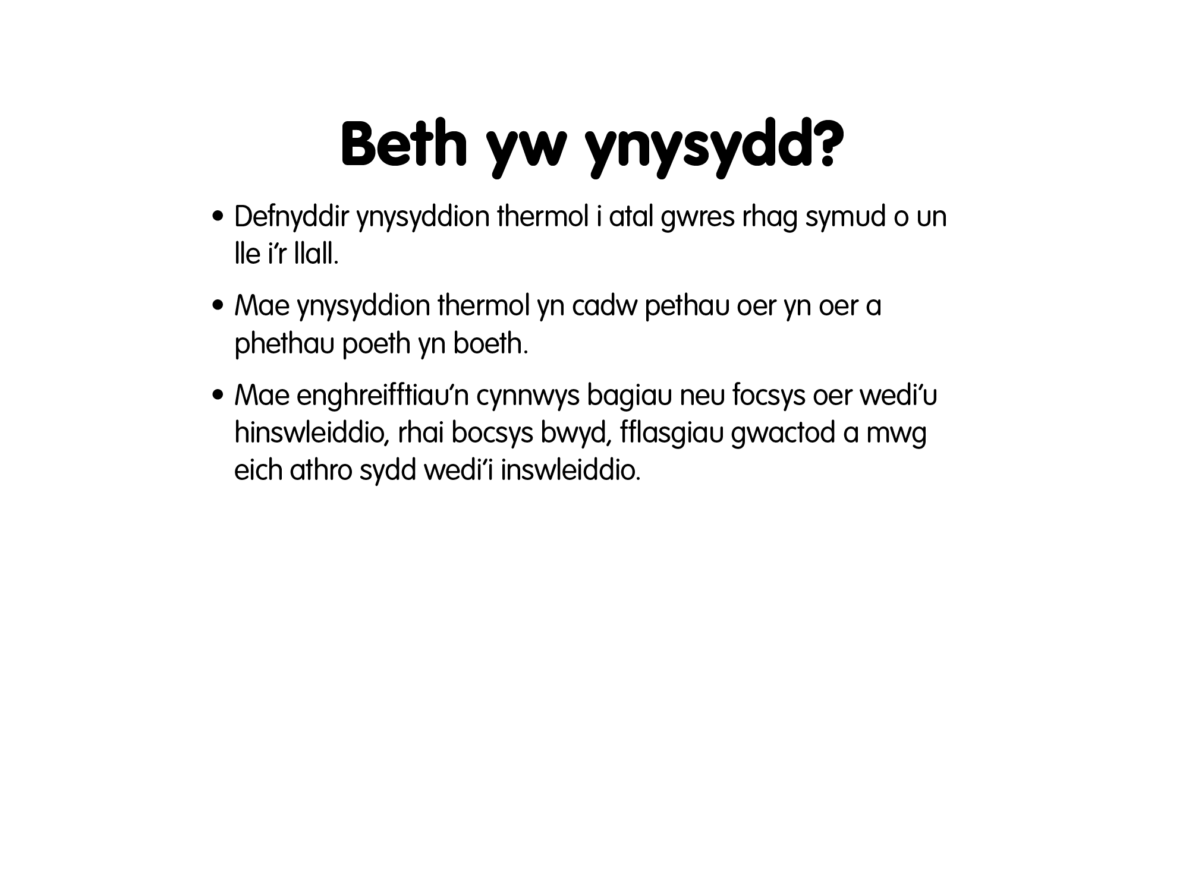
Notes:
Gelwir deunyddiau sy’n ddargludyddion gwael o egni thermol yn ynysyddion thermol. Defnyddir ynysyddion thermol i atal llif y gwres rhag symud o un lle i’r llall. Defnyddir ynysyddion thermol i gadw ein cartrefi yn gynnes y tu mewn pan fydd y tymheredd yn oerach y tu allan. Y math mwyaf cyffredin o ynysydd thermol yw gwydr ffibr, ond defnyddir mathau eraill o haenau plastig neu ddeunyddiau naturiol fel gwlân hefyd. Mae tair prif ffordd y gall gwres deithio: darfudiad, dargludiad, a phelydriad. Yn nodweddiadol mae’r ymadrodd ‘ynysydd thermol’ yn cyfeirio at ddeunydd sy’n rhwystro dargludiad. Mae polystyren yn ynysydd thermol da iawn ac yn cadw pethau oer yn oer a phethau poeth yn boeth yn effeithlon. Mae metelau’n ddargludyddion thermol da iawn.

Slide 3
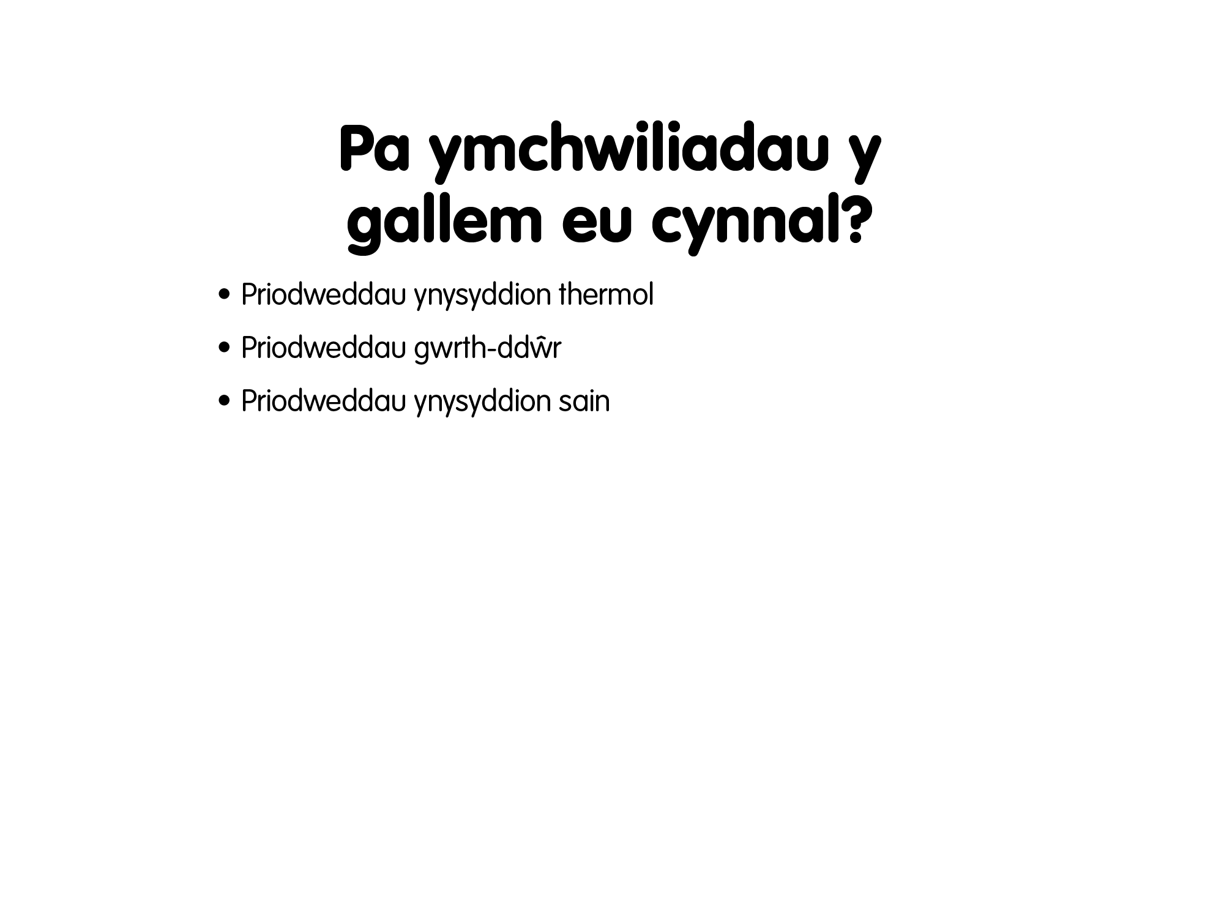

Slide 4
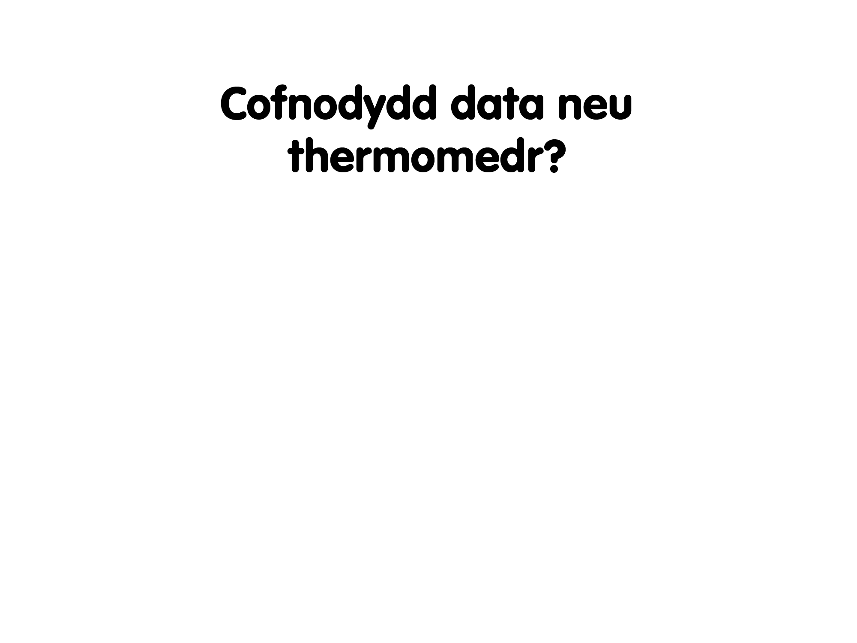
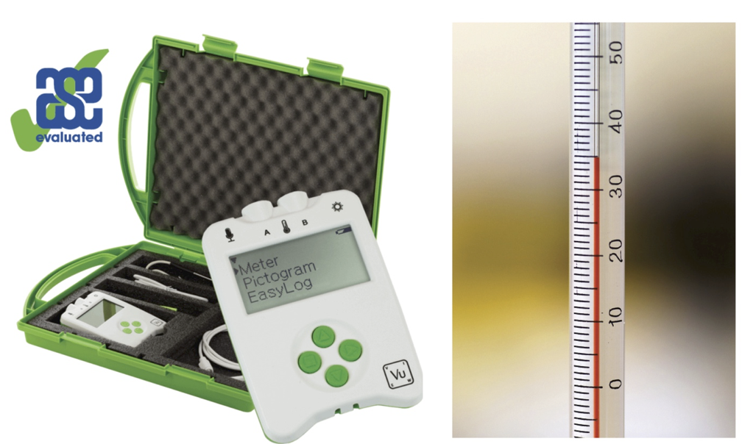
Notes:
Mae defnyddio cofnodyddion data yn rhan o ofynion Statudol y Cwricwlwm Cenedlaethol ar gyfer Gwyddoniaeth – Gweithio yn Wyddonol ym Mlwyddyn 3 a 4 ‘gwneud arsylwadau systematig a gofalus a, lle bo’n briodol, cymryd mesuriadau cywir gan ddefnyddio unedau safonol, gan ddefnyddio ystod o offer, gan gynnwys thermomedrau a chofnodwyr data.’
Y cofnodydd data a ddangosir ar y sgrîn yw ‘Easy Sense’ gan Data Harvest ond mae eraill ar gael.
Trafodwch gyda’r plant:
Pa un fydd fwyaf cywir?
Ydych chi’n gwybod sut i’w ddefnyddio?
Allwch chi ddarllen graddfa? (Os ydych chi’n defnyddio thermomedr).
Pa mor aml ddylem ni fesur newidiadau?
Ar gyfer beth arall y gallwn ddefnyddio cofnodydd data? [maent yn mesur: lefelau golau (Lux), cryfder sain (desibel), tymheredd, cyfradd curiad y galon a chyflymder.]

Slide 5
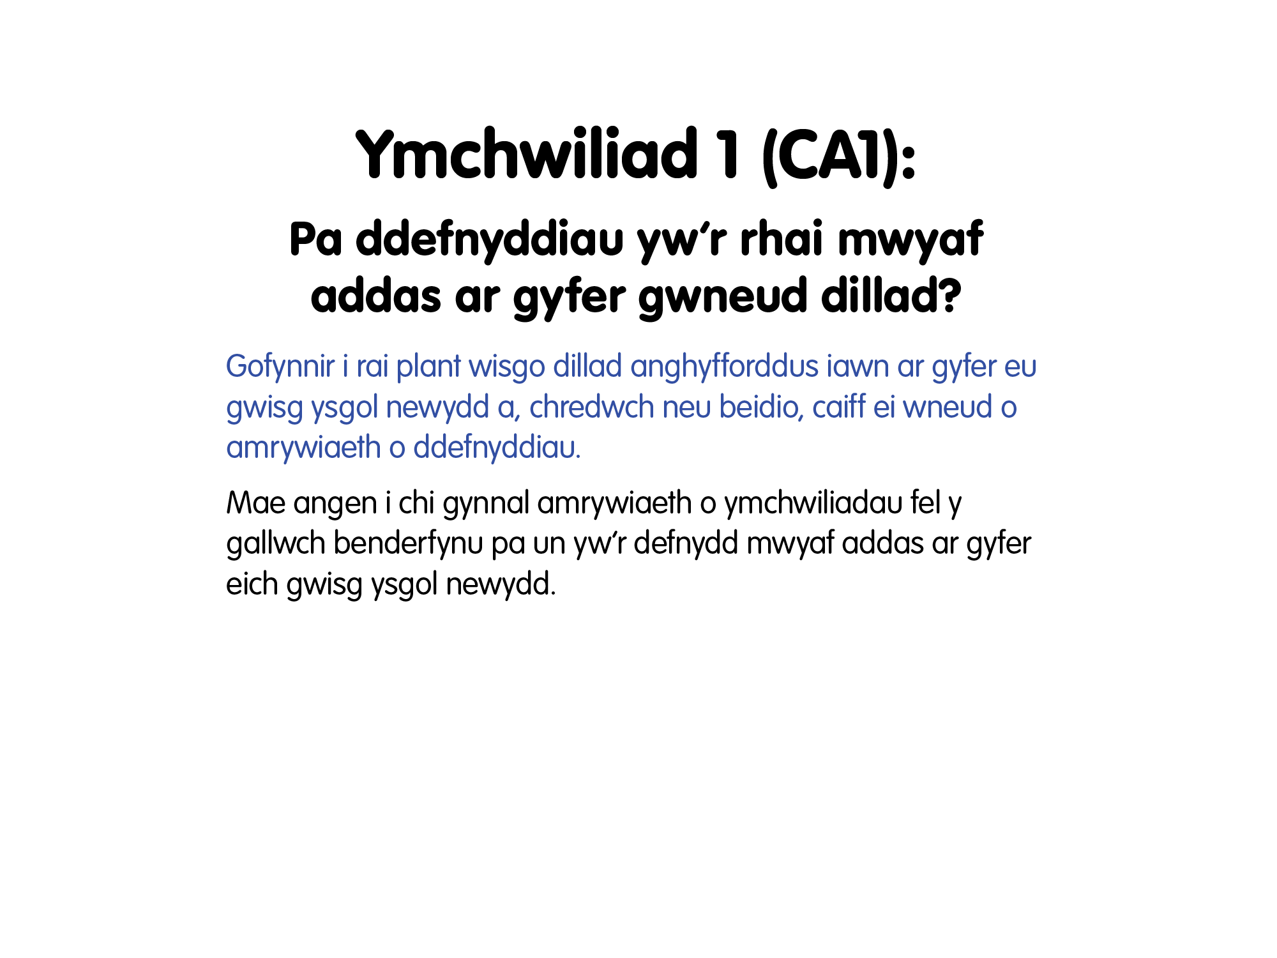
Notes:
Cwestiynau i’w gofyn i’r plant:
O ba ddefnyddiau ydych chi’n meddwl y gwneir eich dillad?
Sut allech chi ddarganfod hyn?
Ble fyddech chi’n edrych?
A oes unrhyw rai ohonynt wedi’u gwneud o ddefnyddiau naturiol neu a ydynt i gyd yn ddefnyddiau gwneud?
Allwch chi ddidoli defnyddiau y mae eich athro wedi eu rhoi i chi mewn ffabrigau naturiol a gwneud?
Pa un yw’r grŵp mwyaf?
O beth mae eich ffabrigau naturiol wedi eu gwneud?
Gwneir rhai ffabrigau o gotwm sy’n dod o’r planhigyn cotwm, mae eraill yn cael eu gwneud o sidan sy’n cael ei wneud yn naturiol gan lyngyr sidan a’r un yr ydym yn mynd i’w astudio ar gyfer ein prosiect yw… gwlân sy’n dod o ddefaid.
Mae angen i chi gynnal amrywiaeth o ymchwiliadau fel y gallwch benderfynu pa un yw’r defnydd mwyaf addas ar gyfer eich gwisg ysgol newydd.

Slide 6
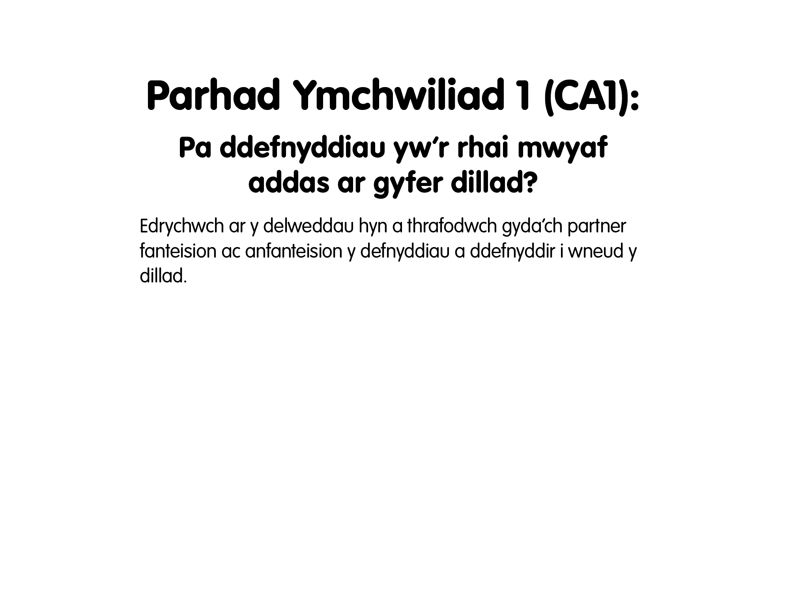
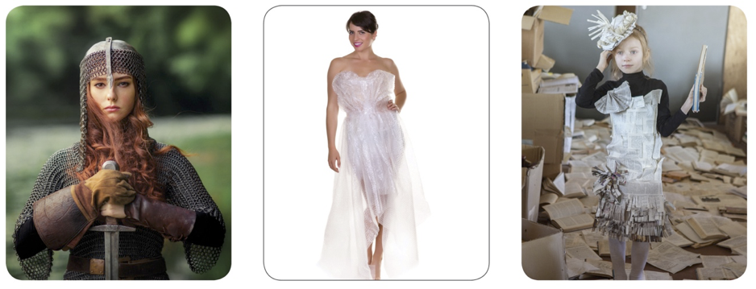
Notes:
Edrychwch ar y delweddau hyn a thrafodwch gyda’ch partner beth fyddai manteision ac anfanteision y rhain. (Fe allech chi ddod o hyd i fwy i’w cymharu). Bydd y delweddau hyn yn ysgogi trafodaeth am briodweddau gwahanol ddefnyddiau.
Trafodwch gyda’r plant ffyrdd o ymchwilio i’r gwahanol gwestiynau a sut i ddangos yr hyn rydych wedi’i ddarganfod fel dosbarthu a grwpio defnyddiau yn ôl meini prawf e.e. defnyddiau gwneud neu naturiol, gwrth- dŵr neu feddal – mae’n bosibl y bydd angen dealltwriaeth o ddiagramau Venn ar rai o’r gweithgareddau dosbarthu a grwpio hyn.
Cwestiynau i’w gofyn i’r plant i ysgogi trafodaeth ynglŷn ag ymchwiliadau posibl:
Pa ymchwiliadau y gallem eu gwneud?
Pa ddefnydd yw hwn?
Beth yw ei enw?
O beth mae wedi’i wneud?
Sut mae’n edrych?
Sut mae’n teimlo?
Pam ydych chi’n meddwl y defnyddiwyd y defnydd hwn i wneud yr eitem yma?
Pa briodweddau sydd ganddo sy’n ei wneud yn addas?
Pa ddefnydd yw’r mwyaf meddal?
Pa ddefnydd sy’n eich galluogi i’w ymestyn fwyaf?
A yw un defnydd yn gryfach nag un arall?
Allwch chi droelli rhai o’r defnyddiau yn haws nag eraill?
A allwch chi feddwl am unrhyw brofion cymharol eraill y gallech chi eu gwneud ar y defnyddiau?

Slide 7
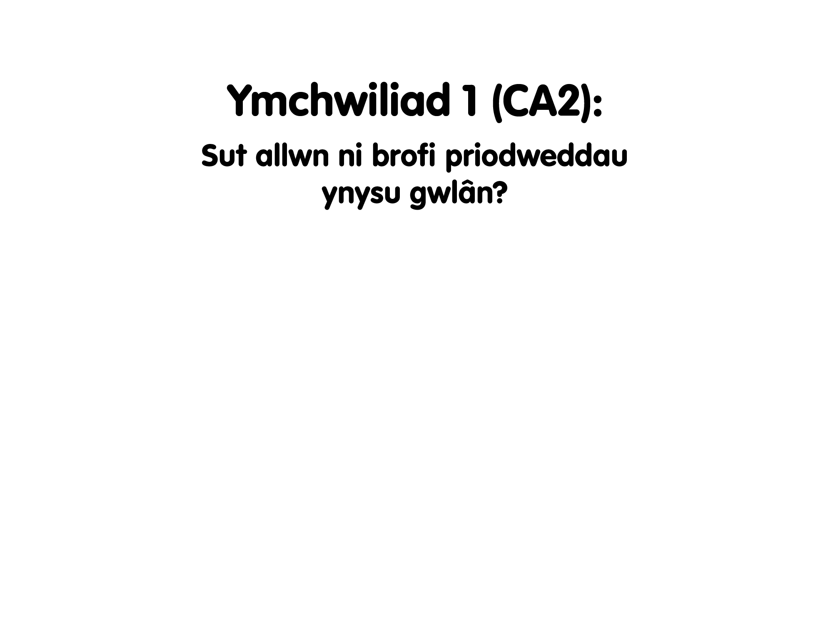
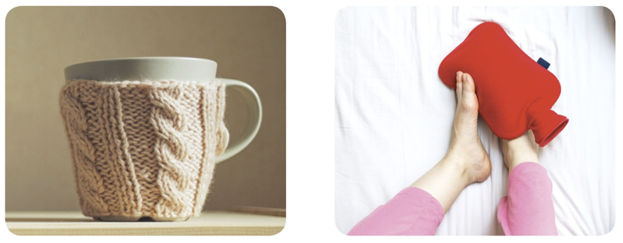
Notes:
Cwestiynau y gallech eu gofyn:
Beth yw ynysydd? Pryd ydym ni wedi defnyddio’r gair ynysydd o’r blaen? (Efallai y byddant yn ei adnabod fel ynysydd trydanol, felly gwnewch yn siŵr eich bod yn ei gwneud yn glir nad ynysydd trydanol yr ydych yn sôn amdano ond ynysydd thermol) A ydych chi’n meddwl bod gwlân yn ynysydd da? Pam? Sut allech chi brofi pa mor dda yw gwlân wrth gadw pethau’n gynnes? Pa ddefnyddiau eraill allech chi eu cymharu? Pa ddull gwyddonol y byddwn yn ei ddefnyddio i gynnal y prawf hwn? Sut fyddwch chi’n ei wneud yn brawf teg? A all y disgyblion feddwl am ffordd o brofi priodweddau ynysu gwlân? Yn dibynnu ar allu gweithio gwyddonol eich plant, efallai y byddwch yn caniatáu iddynt ddylunio eu dull ymchwilio eu hunain yn hytrach na defnyddio’r enghraifft â roddir yma. Pa ragfynegiadau y gall y disgyblion eu gwneud? Atgoffwch nhw i dynnu ar wybodaeth flaenorol o sefyllfaoedd bywyd go iawn i esbonio’r rheswm dros eu rhagfynegi.
Cwestiynau i’w gofyn i’r plant i ysgogi trafodaeth ynglŷn ag ymchwiliadau posibl:
Pa ymchwiliadau y gallem eu gwneud?
Beth fydd ein cwestiwn go iawn?
Sut fyddwn ni’n gwneud hyn?
A oes ystyriaethau diogelwch?
Pa offer y gallem ei ddefnyddio i wneud ein cofnodi yn fwy cywir?
Pa ddull y byddwn yn ei ddefnyddio i osod yr ymchwiliad hwn i fyny?
Dull a awgrymir; lapiwch 4 bicer mewn gwahanol ddeunyddiau (gwlân, cotwm, neilon, acrylig). Rhowch yr un faint o ddŵr poeth ym mhob bicer a’u gadael yn yr un lle. Ar ôl amserau penodol, er enghraifft bob 5 munud, mesurwch tymheredd y dŵr gyda thermomedrau neu, yn ddelfrydol, cofnodydd data. Cofnodwch a thrafodwch y canfyddiadau. Os oeddech chi’n poeni am ddefnyddio dŵr gallech ddefnyddio tatws trwy’u crwyn poeth a’u lapio a mesur y newid mewn tymheredd dros amser.
Diogelwch: Dilynwch ganllawiau CLEAPPS o ran tymheredd uchaf y dŵr y gall y plant ei ddefnyddio mewn ymchwiliad neu ganllawiau ‘Be Safe’ – cyhoeddiad ASE sydd ar gael yn y Gymraeg.

Slide 8
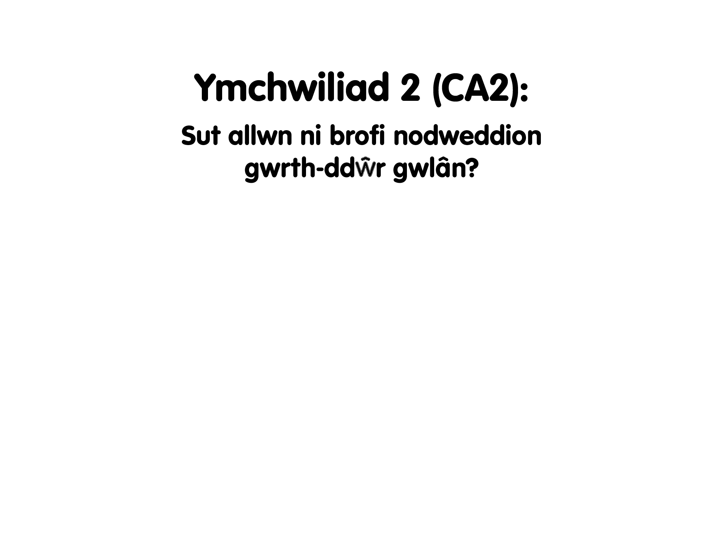
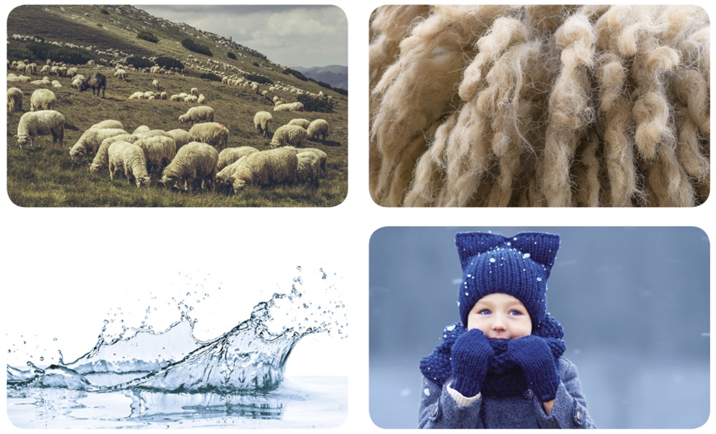
Notes:
Sut allwn ni brofi nodweddion gwrth-ddŵr gwlân?
Cwestiynau i’w gofyn i’r plant:
Beth yw prif nodweddion gwlân yn eich barn chi?
Cliw: meddyliwch ble mae defaid yn byw, beth sydd ei angen arnynt i oroesi yn eu cynefinoedd arferol a sut y gallai eu cnu eu helpu.
Mae plant yn cwblhau taflen gynllunio profi cynnyrch er mwyn cynllunio’u syniadau.
Mae angen i chi ystyried sut y byddwch yn cynllunio ac yn cynnal yr ymchwiliad hwn gan ystyried y newidynnau / ffactorau y gallwch eu newid, eu mesur neu eu cadw yr un fath.
Cwestiynau i’w gofyn i’r plant i ysgogi trafodaeth ynglŷn ag ymchwiliadau posibl:
Pa ymchwiliadau y gallem eu gwneud?
Beth fydd ein cwestiwn go iawn?
Sut fyddwn ni’n gwneud hyn?
A oes ystyriaethau diogelwch?
Pa offer y gallem ei ddefnyddio i wneud ein canlyniad yn fwy cywir?
Pa ddull y byddwn yn ei ddefnyddio i osod yr ymchwiliad hwn i fyny?
Trafodwch eich canlyniadau gyda rhywun a brofodd ffabrigau gwahanol i chi.
Yn dilyn yr ymchwiliad
Meddyliwch am:
Pa ddefnydd oedd yn caniatáu i’r cyfaint lleiaf o ddŵr fynd drwyddo?
A’i dyma’r un deunydd ar gyfer pob grŵp?
Os gwnaethoch chi brofi amrywiaeth o gynhyrchion gwlân oedd yna wahaniaeth os oedd y gwlân wedi ei ffeltio neu ei wehyddu?
Beth mae hyn yn ei olygu?
Lluniwch siart bar i ddangos eich canlyniadau.
Cwestiynau CA1 posibl i ffocysu arsylwadau:
Beth sy’n digwydd i’r defnyddiau pan gaiff dŵr ei dywallt arnynt?
Ydyn nhw’n mynd yn soeglyd (soggy)?
Ydyn nhw’n dipio neu’n disgyn yn y canol?
Sut mae’r ffabrig yn ymddwyn pan gaiff y dŵr ei ollwng arnynt?
Ydy rhai yn plygu?
A yw’r ffabrig yn mynd yn ddarnau? Os felly, pryd? Ar ôl pa mor hir?
A yw rhai yn ymddangos yn sych o hyd?
Mae Lanolin, sef saim gwlân, yn sylwedd melyn seimllyd sy’n cael ei secretu gan chwarennau sebace anifeiliaid sydd gyda gwlân fel defaid. Yn gemegol, mae’n debyg i gwyr, gellir ei ddefnyddio fel eli croen neu gwyr sy’n atal dŵr, ac weithiau caiff ei ddefnyddio fel deunydd crai i weithgynhyrchu cynhyrchion fel sglein esgidiau. Mae gallu Lanolin i weithredu fel cwyr gwrth – ddŵr yn cynorthwyo defaid i daflu dŵr oddi ar eu cotiau. Mae rhai bridiau o ddefaid yn cynhyrchu llawer o lanolin, a gellir gwneud y gwaith echdynnu trwy wasgu gwlân wedi’i gynaeafu o’r defaid rhwng roleri. Mae’r rhan fwyaf neu’r cyfan o’r lanolin yn cael ei dynnu o’r gwlân pan gaiff ei brosesu i mewn i decstilau, fel edafedd neu ffelt.

Slide 9
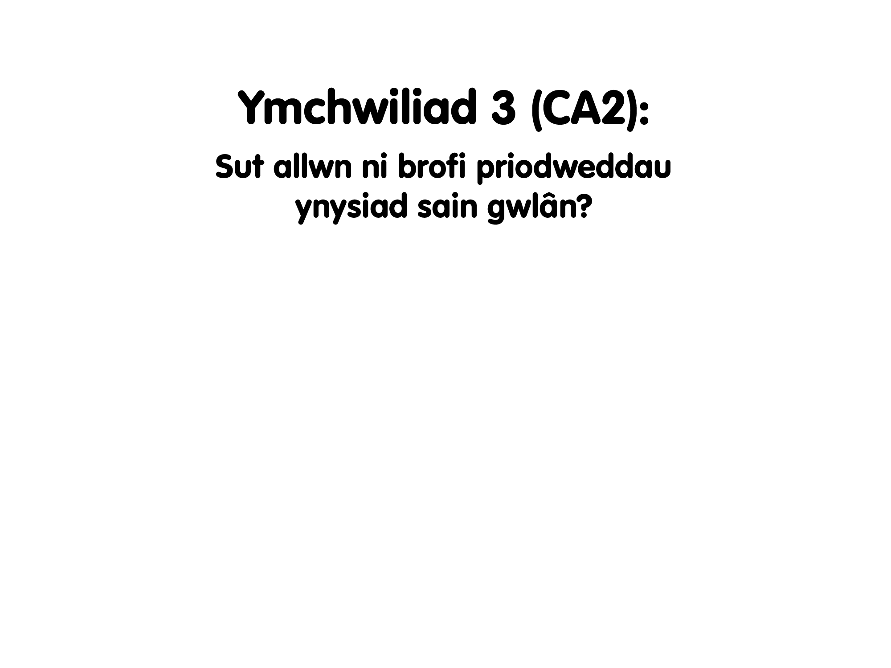
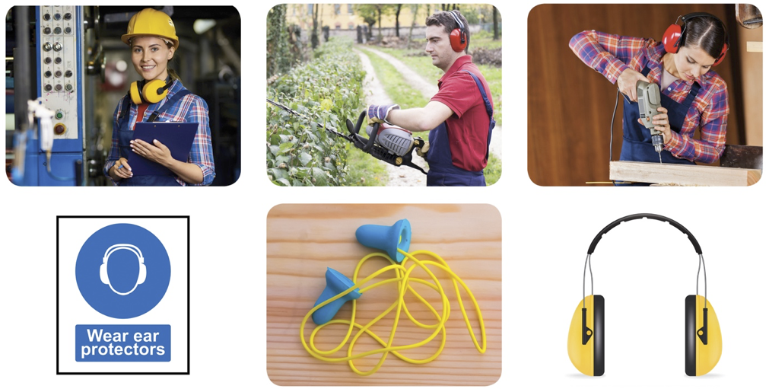
Notes:
Mae ffelt a wneir trwy gysylltu ffibrau gwlân gyda’i gilydd (gweler gwersi ffeltio) yn creu rhwystr gwrth-sain gwych sy’n cael ei ddefnyddio i leihau’r sŵn mewn ceir ac mae hefyd yn gweithredu i atal dirgryniadau mewn ceir hefyd.
Pryd mae angen amddiffynwyr clustiau arnom?
Pam mae angen amddiffynwyr clustiau arnom?
Pwy sydd fel arfer yn gwisgo amddiffynwyr clustiau?
Darparwch amddiffynwyr / amddiffynwyr clustiau er mwyn iddynt roi cynnig arnynt a gweld a allant ddweud y gwahaniaeth. Gadewch iddynt ddefnyddio hyn fel ysgogiad cyn iddynt ddechrau profi eu syniadau a’u meddyliau eu hunain.

Slide 10
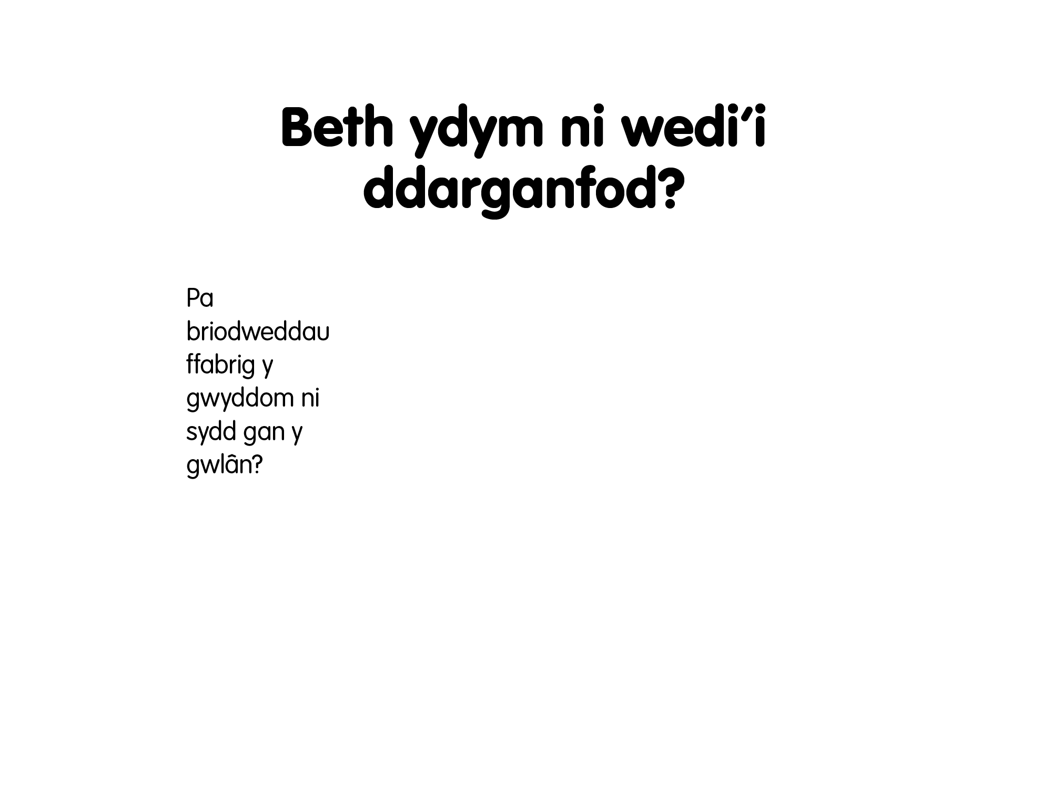
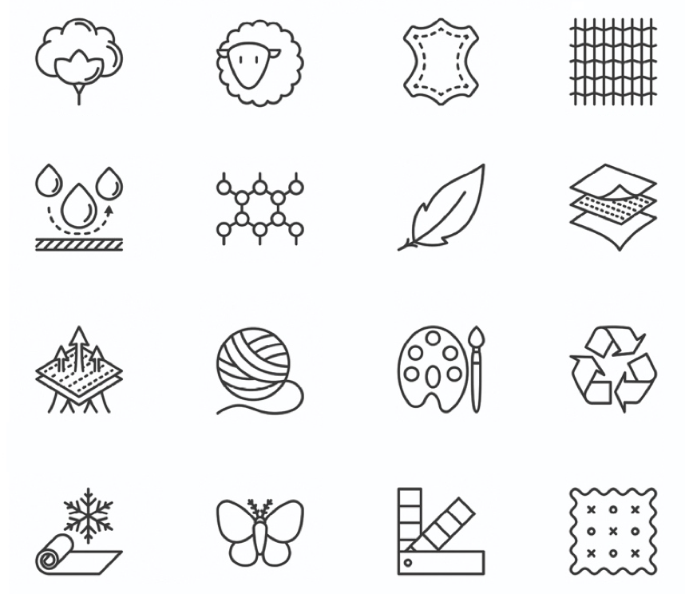
COTWM | GWLÂN | LLEDR | TECSTILAU
GWRTH DDŴR | FFABRIG SYNTHETIG | LLANWAD PLU | FFABRIG PILEN
DEFNYDD ANADLADWY | ACRYLIG | CADACHAU WEDI EU LLIWIO | DEFNYDD ECO
FFABRIG YNYSIEDIG | FFABRIG SIDAN | PALET LLIW | TECSTILAU ADDURNIADOL
Notes:
Anogwch y plant i siarad am eu canlyniadau ac os mai dim ond un ymchwiliad maen nhw wedi’i wneud, gellir creu cyfleoedd i’r plant gymharu canlyniadau a chasgliadau o’r gwahanol ymchwiliadau fel bod ganddynt fwy o wybodaeth pan fyddant yn dechrau ysgrifennu eu cyflwyniad argyhoeddiadol ac ati.

